Slide 1

Elasticsearch - Eine Einführung
Till Hildebrandt, Frederik Schnoege, Tobias Jansing

Slide 2
Elasticsearch Allgemein
Notes:
TOBI

Slide 3
Was ist Elasticsearch?
Verteilte Suchmaschine und Analytics-Engine
Speicherung von Dokumenten im JSON-Format
REST-API
Xing, GitHub, Stackoverflow...

Slide 4
Was ist Elasticsearch?
Besonderheiten
Ziele
Vorteile
Datenverteilung durch Sharding auf Clustern
Automat. Replikation
Verteilte Suchfunktion
Analytics (Kibana, Logstash)
Verfügbarkeit
Performanz
Skalierbarkeit
Ausfallsicherheit
Lastverteilung
Nahezu-Echtzeit-Suche
Analytics
Geodaten + Score-Werte
Open Source
Viele Sprachen verfügbar

Slide 5
Kibana
Notes:
TOBI

Slide 6
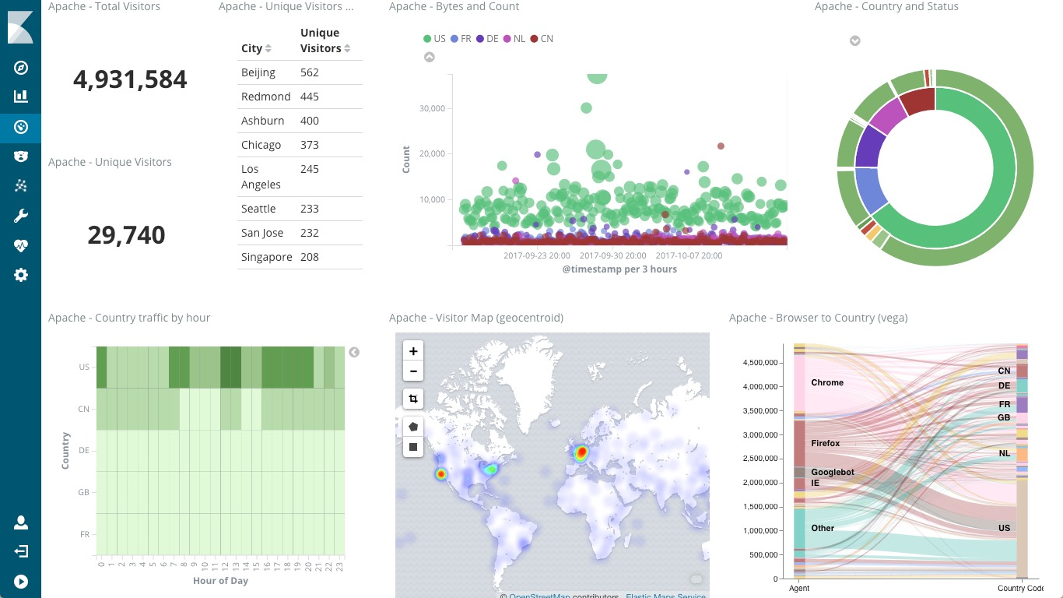

Slide 7
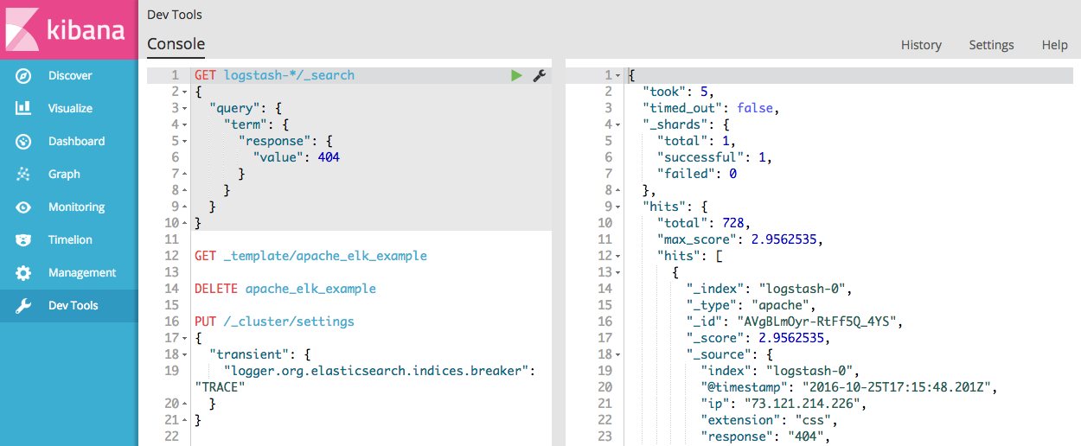

Slide 8
ER-Modell
Notes:
TOBI

Slide 9
ER-Modell
Ort
Gebühr
AngNr
Datum
Name
Angebot
Name
PersNr
Kursleiter
führt durch
beinhaltet
nimmt teil
Teilnehmer
Ort
Gehalt
Kurs
KursNr
TnNr
hat
Titel
Kursliteratur
hat Voraussetzung
Bedarf
Bestand
Preis

Slide 10

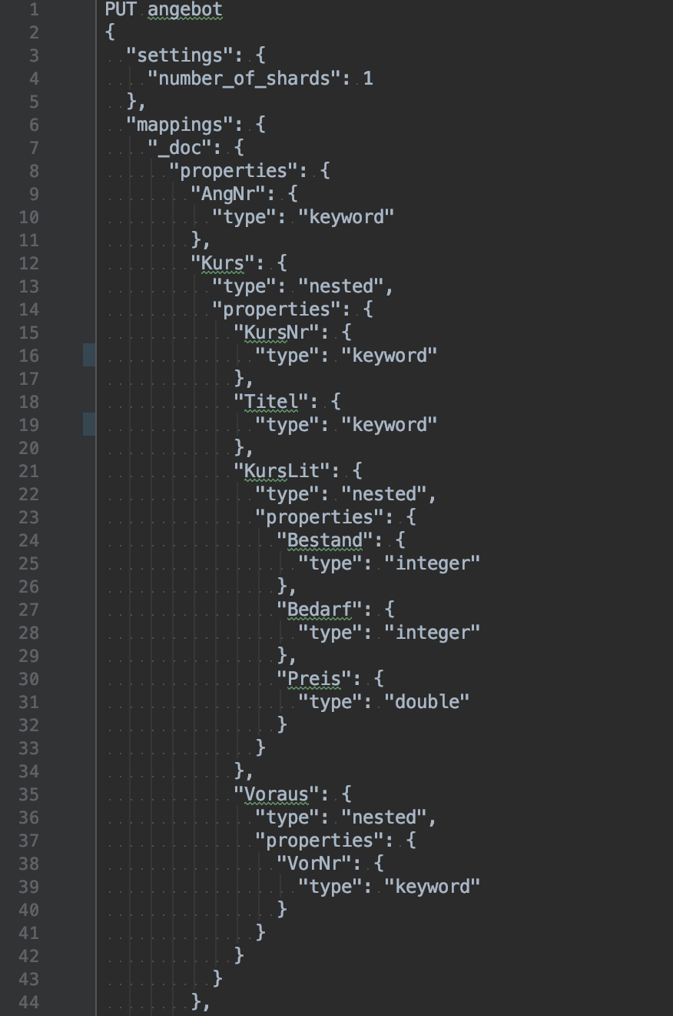
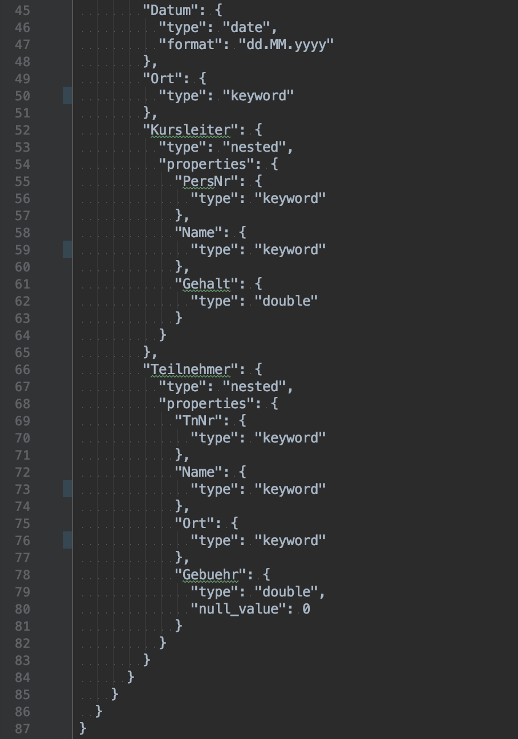

Slide 11
Queries
Notes:
TOBI

Slide 12

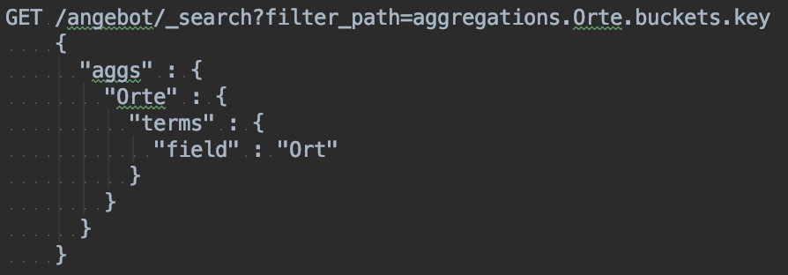
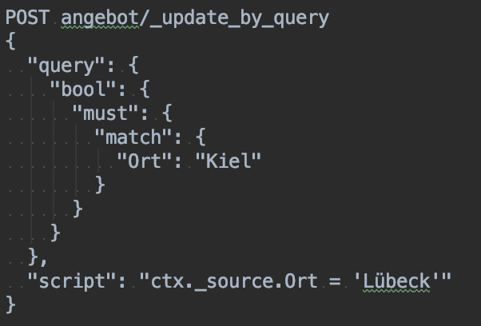

Slide 13
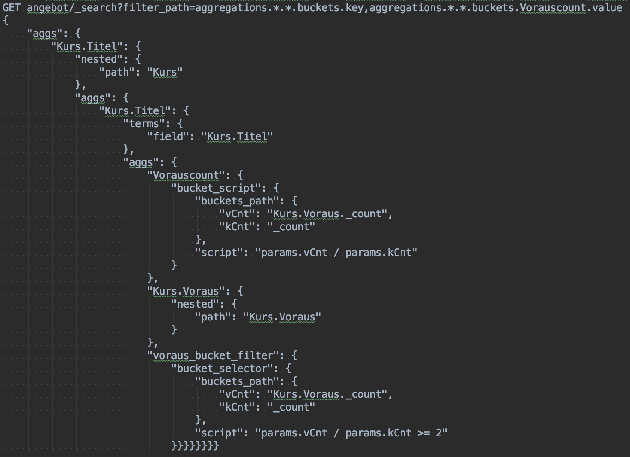


Slide 14
Fazit, Erfahrungen und Probleme
Notes:
TOBI

Slide 15
Erfahrungen und Probleme
Fehlende SQL-Standardfeatures
Fehlende Joins → verkompliziert Datenstruktur
Daten manipulieren, formatierte Ausgaben etc. schwierig
Direkte Umwandlung von SQL-Befehlen in Elastic-Befehle nicht einfach möglich
Keine Subqueries, Speicherung der Resultate einzelner Queries nötig
Doppelte Datenhaltung notwendig, obwohl nicht angestrebt
Keine Tabellen sondern Objekte → völlig andere Verwendung

Slide 16
Fazit
Daten ungeeignet für Elasticsearch
Konzipiert für unstrukturierte Daten, keine Normalisierung der Daten
Fehlende SQL-Features bzw. andere Architektur verkomplizieren Übergang
Filter, Aggregationen etc. teils sehr kompliziert und unübersichtlich
Geeignet eher für das Speichern und Abfragen von Dokumenten
Elastic-Prinzip: Wegschreiben und bei Bedarf alles Abfragen
Verknüpfung von Informationen aus unterschiedlichen Dokumenten schwierig
SQL-Denkweise muss angepasst werden
Elastic ist schnell

Slide 17
Noch Fragen?

